Slide 1
Aloita oma tarinasi TUVAsta!

Slide 2
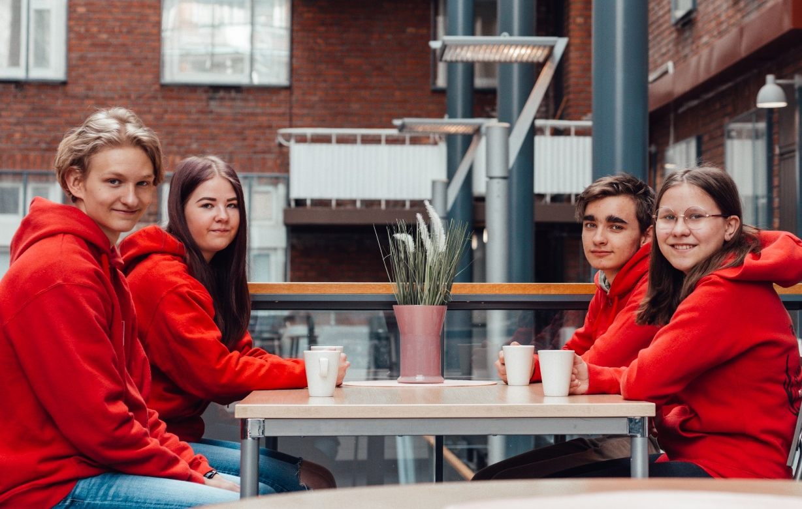
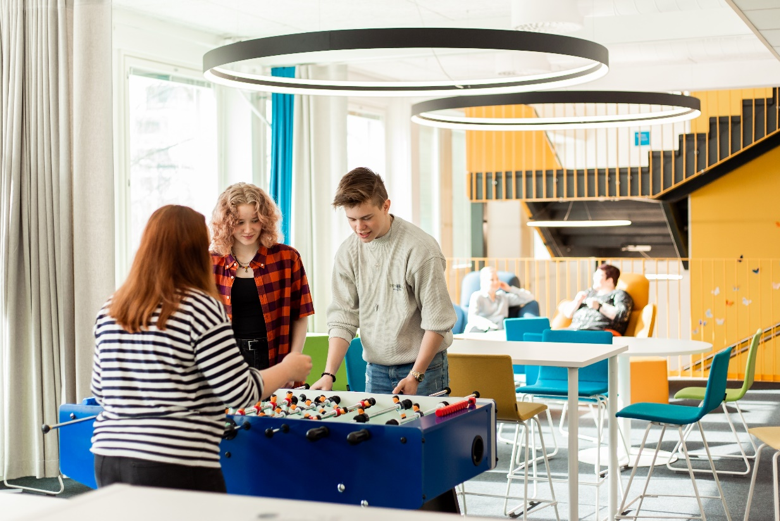
Hyvä sijainti Oulun keskustassa osoitteessa Albertinkatu 16 B
Viihtyisät tilat ja sopivan kokoinen koulu
Yhteisöllisyys ja opiskelijoiden aito kohtaaminen on meille tärkeää
Meillä voi opiskella
Lähihoitajaksi
Lastenohjaajaksi
Nuoriso- ja yhteisöohjaajaksi
TUVA-koulutuksessa

Slide 3
TUVA-koulutus SDO:lla
SDO:n painotus on ammatilliseen tutkinto-opiskeluun valmentautumisessa
SDO:n TUVA sopii erityisesti omaa polkuaan etsiville ja toiminnallisesta opiskelutavasta hyötyville

Slide 4
Toiminnallisia koulupäiviä mm. kotitalouspäivä
Peruskoulun arvosanojen korottaminen
Ammatillisten opintojen tekeminen
Työharjoittelujaksot syksyllä ja keväällä (4-5 viikkoa)
Vierailut 2.asteen oppilaitoksiin
Työpajoihin tutustuminen
Vapaaehtoistyöhön tekeminen –esim. vanhusten ulkoiluttaminen
Kulttuuritapahtumiin osallistuminen –teatteri, museot musiikkiesitykset

Slide 5
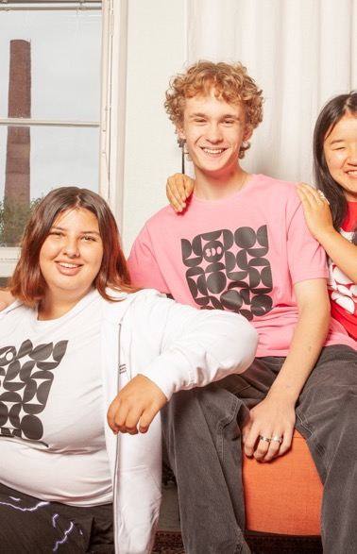
”TUVA sopii sellaiselle tyypille, jonka tarinan suunta on vielä vähän auki.”
Yhteishaussa 1 tuva-ryhmä
Ei haastatteluja
Opiskelijaryhmässä 2 aikuista tukena
Tuva-opettaja Susanna Asikainen
Opiskelu- ja työvalmentaja Jenna Korhonen
Lisäksi opinto-ohjaaja ja erityisopettaja ovat ryhmän toiminnassa mukana

Slide 6
Kiitos!
Marianne Tapper
Opinto-ohjaaja
046 920 0509
marianne.tapper@sdo.fi

